Slide 1
Java
Chapter 13. 쓰레드(thread)
의
정석
http://www.codechobo.com
Java의 정석
제 13 장
쓰레드(thread)
2017. 7. 22
남궁성 강의
castello@naver.com

Slide 2

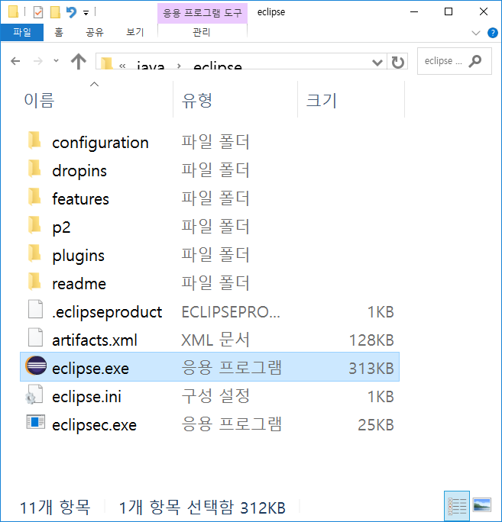
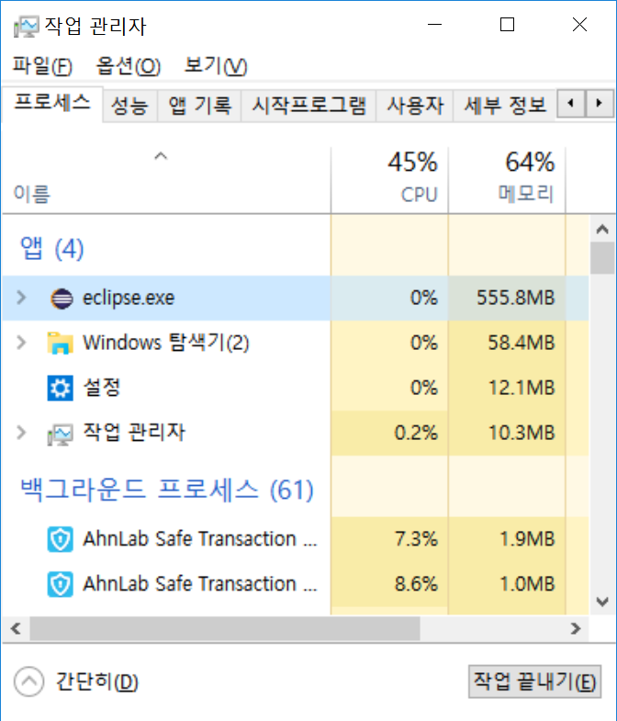
Java
Chapter 13. 쓰레드(thread)
의
정석
http://www.codechobo.com
1.1 프로세스와 쓰레드(process & thread) (1/2)
▶ 프로그램 : 실행 가능한 파일(HDD, SSD)
▶ 프로세스 : 실행 중인 프로그램(메모리)

Slide 3


Java
Chapter 13. 쓰레드(thread)
의
정석
http://www.codechobo.com
1.1 프로세스와 쓰레드(process & thread) (2/2)
▶ 프로세스 : 실행 중인 프로그램, 자원(resources)과 쓰레드로 구성
▶ 쓰레드 : 프로세스 내에서 실제 작업을 수행.
모든 프로세스는 최소한 하나의 쓰레드를 가지고 있다.
프로세스 : 쓰레드 = 공장 : 일꾼
▶ 싱글 쓰레드 프로세스
= 자원+쓰레드
▶ 멀티 쓰레드 프로세스
= 자원+쓰레드+쓰레드+…+쓰레드
프로세스(공장)
쓰레드(일꾼)
…

Slide 4
Java
Chapter 13. 쓰레드(thread)
의
정석
http://www.codechobo.com
1.2 멀티프로세스 vs. 멀티쓰레드
▶ 멀티 태스킹(멀티 프로세싱) : 동시에 여러 프로세스를 실행시키는 것
▶ 멀티 쓰레딩 : 하나의 프로세스 내에 동시에 여러 쓰레드를 실행시키는 것
- 프로세스를 생성하는 것보다 쓰레드를 생성하는 비용이 적다.
- 같은 프로세스 내의 쓰레드들은 서로 자원을 공유한다.
2 프로세스 1 쓰레드
1 프로세스 2 쓰레드
vs.

Slide 5
Java
Chapter 13. 쓰레드(thread)
의
정석
http://www.codechobo.com
1.3 멀티쓰레드의 장단점
대부분의 프로그램이 멀티쓰레드로 작성되어 있다.
그러나, 멀티쓰레드 프로그래밍이 장점만 있는 것은 아니다.
장점 | - 시스템 자원을 보다 효율적으로 사용할 수 있다. 사용자에 대한 응답성(responseness)이 향상된다. 작업이 분리되어 코드가 간결해 진다. “여러 모로 좋다.”
단점 | 동기화(synchronization)에 주의해야 한다. 교착상태(dead-lock)가 발생하지 않도록 주의해야 한다. 각 쓰레드가 효율적으로 고르게 실행될 수 있게 해야 한다. “프로그래밍할 때 고려해야 할 사항들이 많다.”

Slide 6
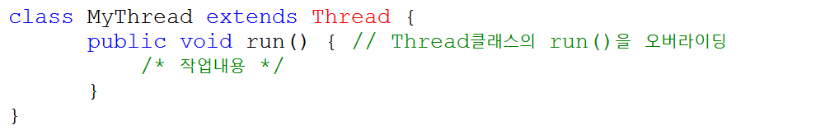
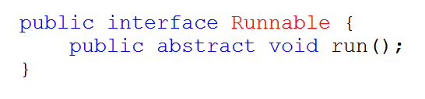
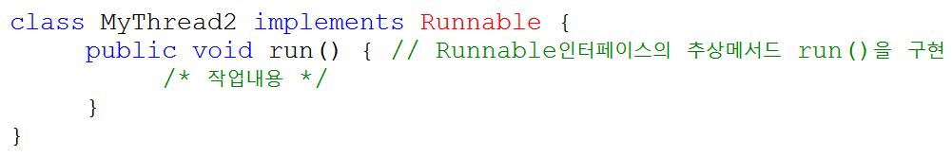
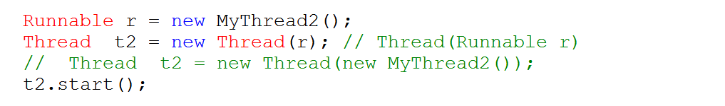
Java
Chapter 13. 쓰레드(thread)
의
정석
http://www.codechobo.com
1.4 쓰레드의 구현과 실행
① Thread클래스를 상속
② Runnable인터페이스를 구현

Slide 7
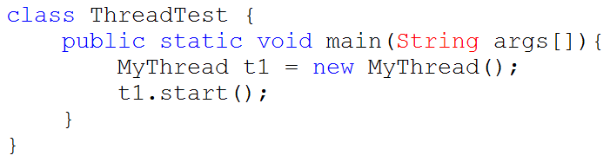
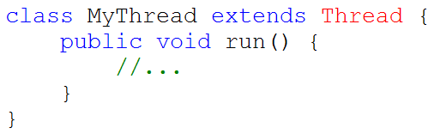
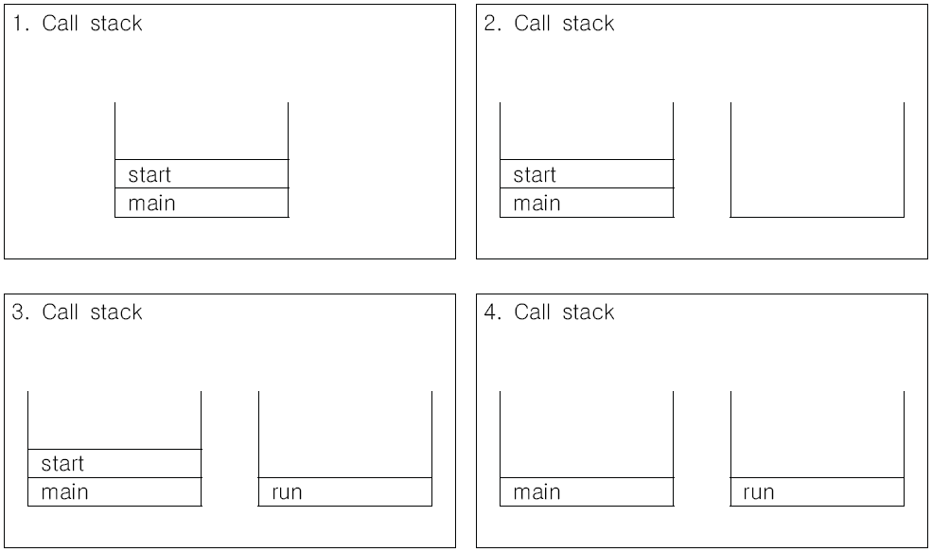
Java
Chapter 13. 쓰레드(thread)
의
정석
http://www.codechobo.com
1.5 start()와 run()

Slide 8
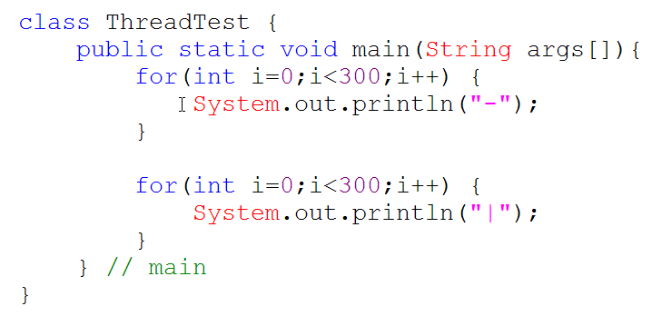
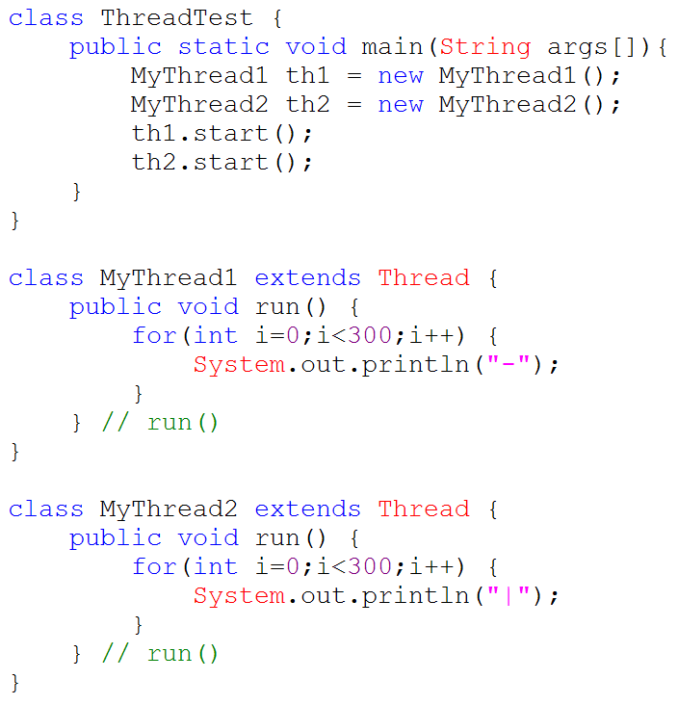
Java
Chapter 13. 쓰레드(thread)
의
정석
http://www.codechobo.com
2.1 싱글쓰레드 vs. 멀티쓰레드(1/3)
▶ 싱글쓰레드
▶ 멀티쓰레드
main
A
B
t(시간)
th1
A
A
A
A
th2
B
B
B
B
t(시간)

Slide 9
Java
Chapter 13. 쓰레드(thread)
의
정석
http://www.codechobo.com
2.1 싱글쓰레드 vs. 멀티쓰레드(2/3) – 병행과 병렬
▶ 멀티쓰레드
▶ 싱글 코어 – 순차 실행
main
A
B
t(시간)
▶ 싱글 코어 – 병행(concurrent)
th1
A
A
A
A
th2
B
B
B
B
t(시간)
▶ 멀티 코어 – 병행(concurrent)
th1
A
A
A
A
th2
B
B
B
B
t(시간)
▶ 멀티 코어 – 병렬(parallel)
th1
A
A
th2
A
A
t(시간)

Slide 10
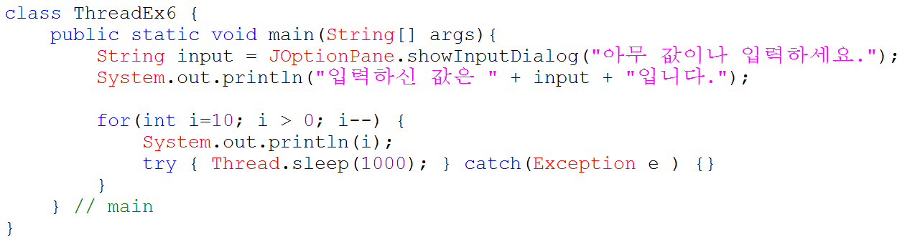
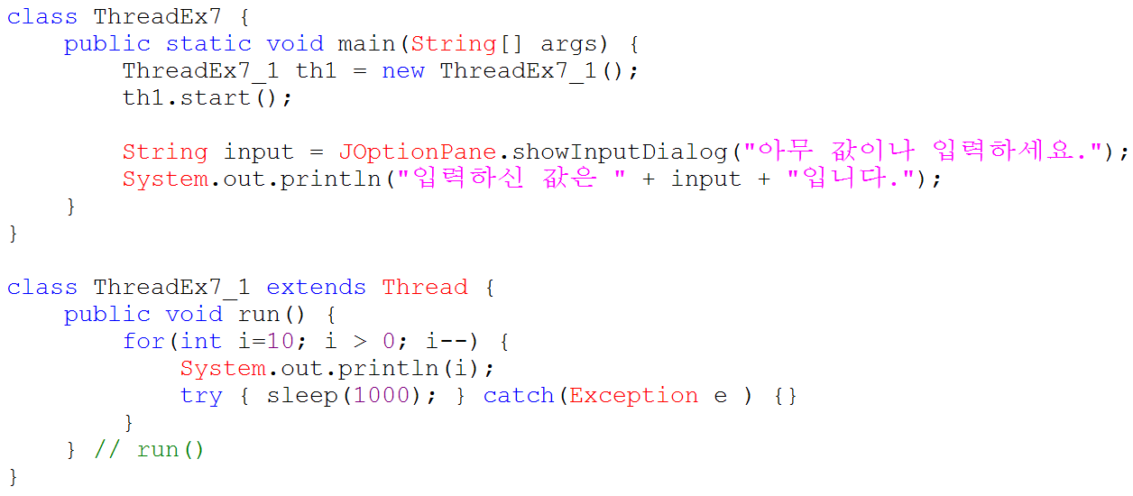
Java
Chapter 13. 쓰레드(thread)
의
정석
http://www.codechobo.com
2.1 싱글쓰레드 vs. 멀티쓰레드(3/3) - blocking
▶ 싱글쓰레드
사용자 입력을 기다리는 구간
A
A
B
t(시간)
▶ 멀티쓰레드
A
A
B
B
t(시간)

Slide 11
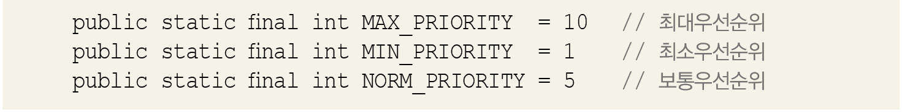
Java
Chapter 13. 쓰레드(thread)
의
정석
http://www.codechobo.com
2.2 쓰레드의 우선순위(priority of thread)
- 작업의 중요도에 따라 쓰레드의 우선순위를 다르게 하여 특정 쓰레드가 더
많은 작업시간을 갖게 할 수 있다.
▶ 우선순위가 같은 경우
▶ A의 우선순위가 높은 경우
A
A
A
A
A
A
A
B
B
B
B
B
B
B
t(시간)
t(시간)

Slide 12
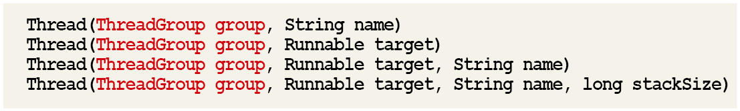
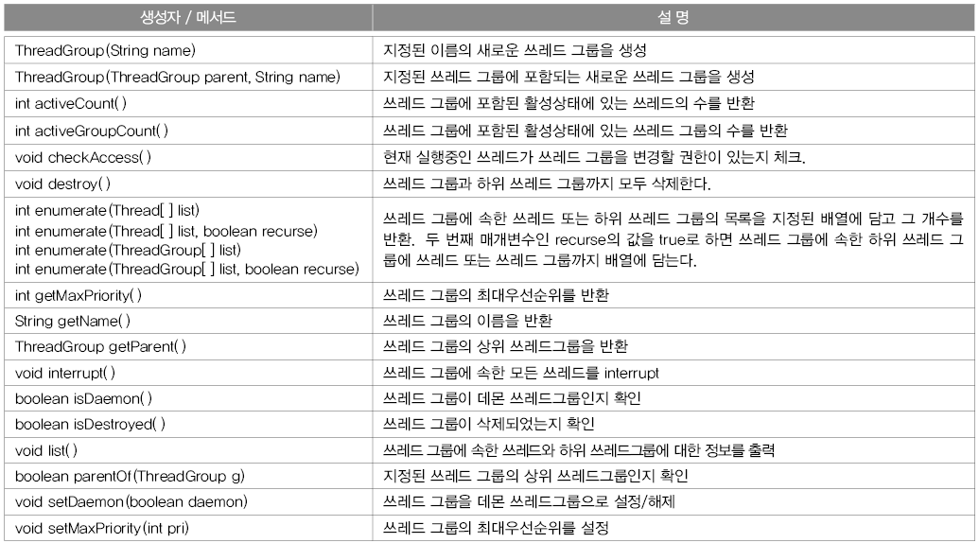
Java
Chapter 13. 쓰레드(thread)
의
정석
http://www.codechobo.com
2.3 쓰레드 그룹(ThreadGroup)
- 서로 관련된 쓰레드를 그룹으로 묶어서 다루기 위한 것(보안상의 이유)
- 모든 쓰레드는 반드시 하나의 쓰레드 그룹에 포함되어 있어야 한다.
- 쓰레드 그룹을 지정하지 않고 생성한 쓰레드는 ‘main쓰레드 그룹’에 속한다.
- 자신을 생성한 쓰레드(부모 쓰레드)의 그룹과 우선순위를 상속받는다.

Slide 13
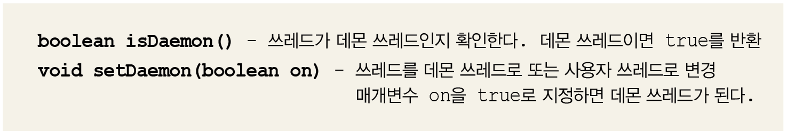
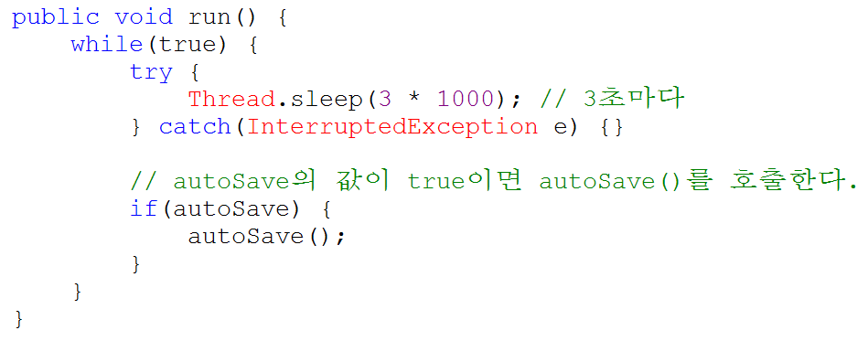
Java
Chapter 13. 쓰레드(thread)
의
정석
http://www.codechobo.com
2.4 데몬 쓰레드(daemon thread)
- 일반 쓰레드(non-daemon thread)의 작업을 돕는 보조적인 역할을 수행.
- 일반 쓰레드가 모두 종료되면 자동적으로 종료된다.
- 가비지 컬렉터, 자동저장, 화면자동갱신 등에 사용된다.
- 무한루프와 조건문을 이용해서 실행 후 대기하다가 특정조건이 만족되면
작업을 수행하고 다시 대기하도록 작성한다.
* setDaemon(boolean on)은 반드시 start()를 호출하기 전에 실행되어야 한다.
그렇지 않으면 IllegalThreadStateException이 발생한다.

Slide 14
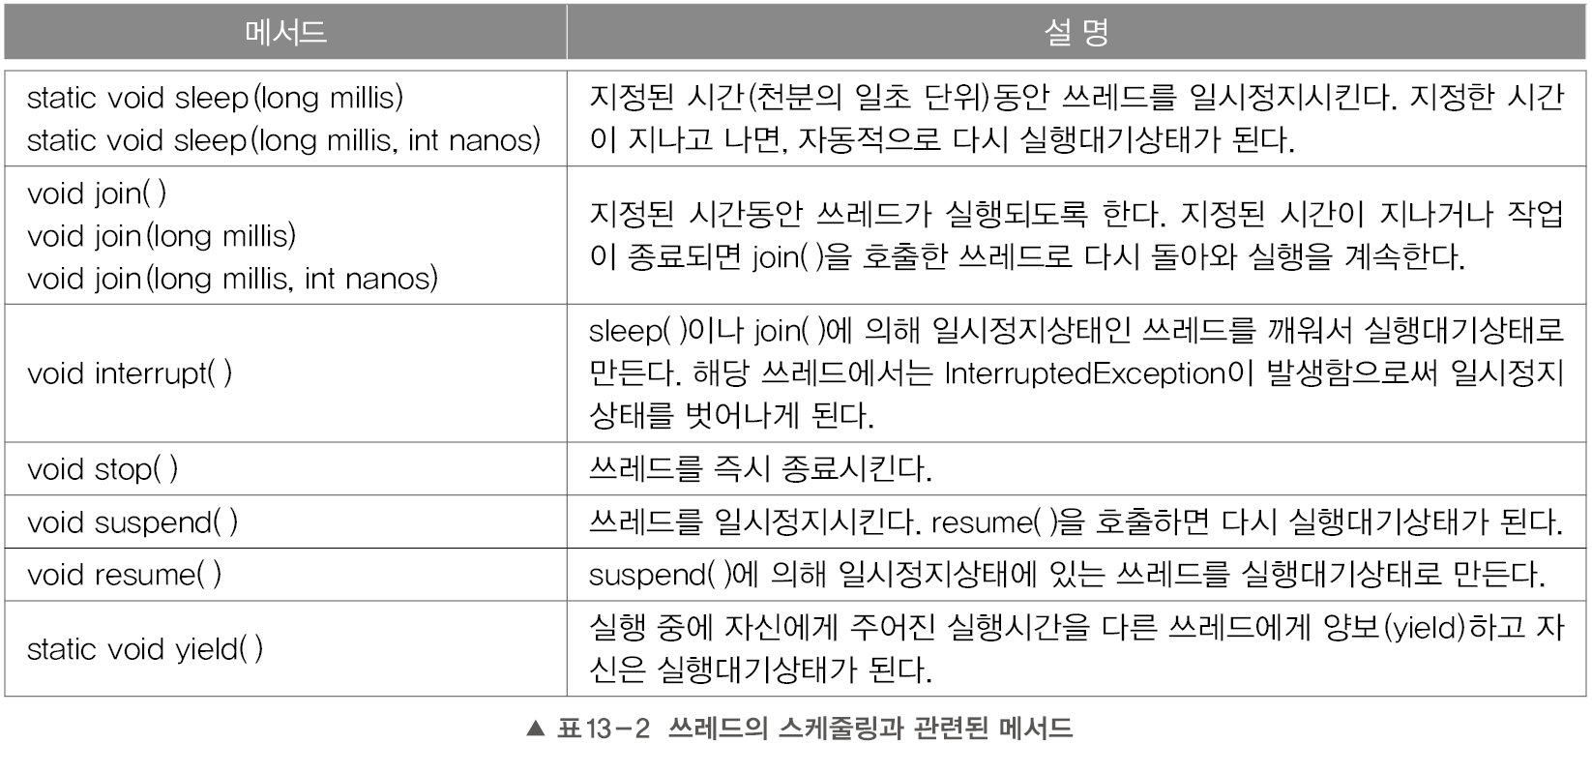
Java
Chapter 13. 쓰레드(thread)
의
정석
http://www.codechobo.com
3.1 쓰레드의 실행제어
- 쓰레드의 실행을 제어(스케줄링)할 수 있는 메서드가 제공된다.
이 들을 활용해서 보다 효율적인 프로그램의 작성할 수 있다.
* resume(), stop(), suspend()는 쓰레드를 교착상태로 만들기 쉽기 때문에 deprecated되었다.

Slide 15
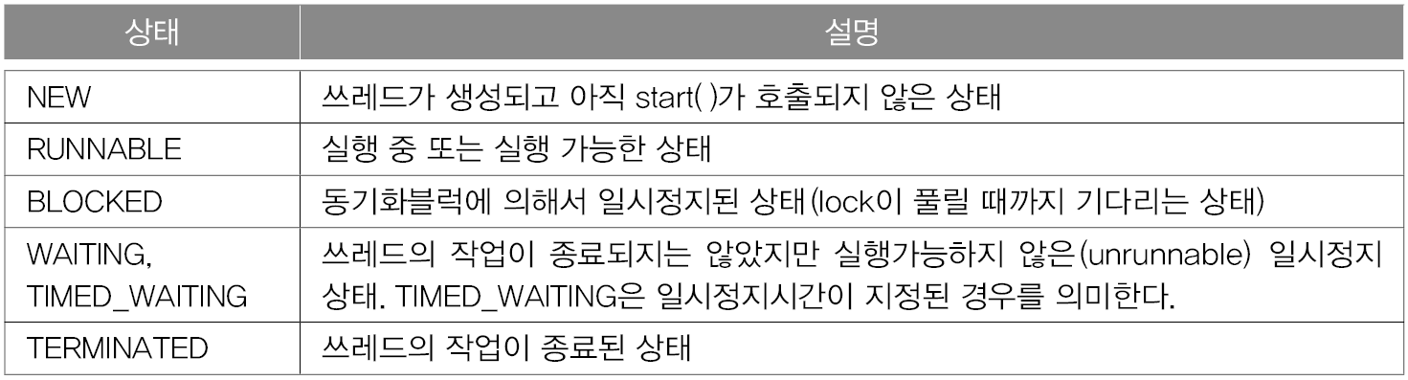
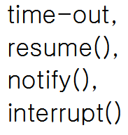
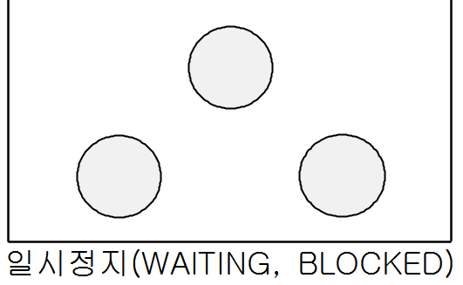
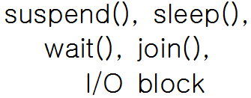
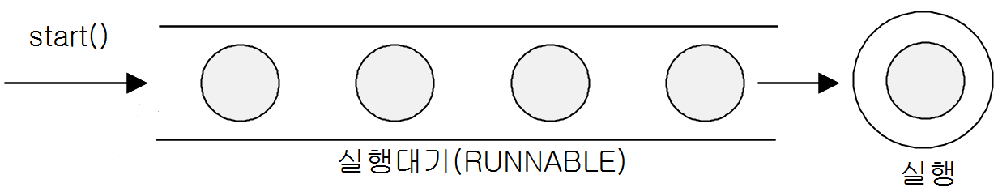

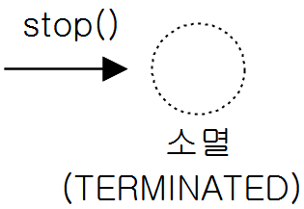
Java
Chapter 13. 쓰레드(thread)
의
정석
http://www.codechobo.com
3.2 쓰레드의 상태(state of thread)

Slide 16
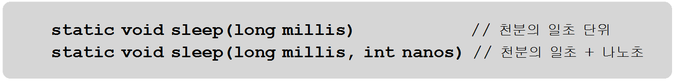
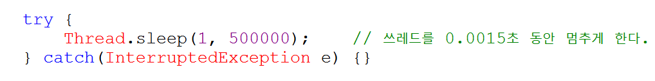
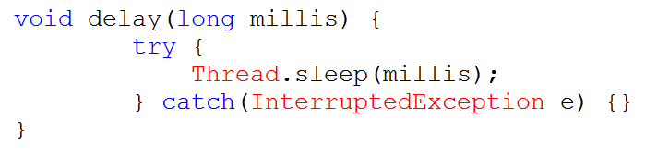
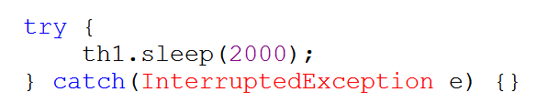
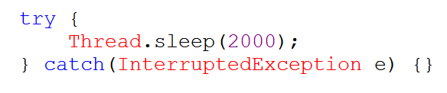
Java
Chapter 13. 쓰레드(thread)
의
정석
http://www.codechobo.com
3.3 쓰레드의 실행제어 메서드(1/5) – sleep()
- 현재 쓰레드를 지정된 시간동안 멈추게 한다.
- 예외처리를 해야 한다.(InterruptedException이 발생하면 깨어남)
- 특정 쓰레드를 지정해서 멈추게 하는 것은 불가능하다.

Slide 17
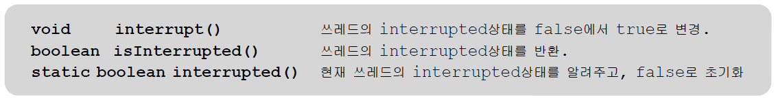
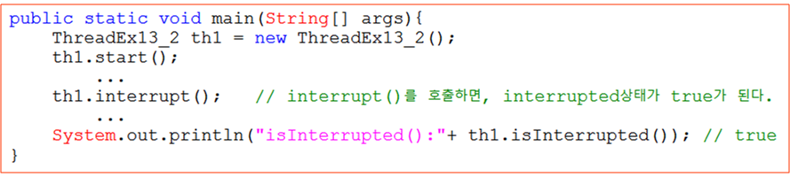
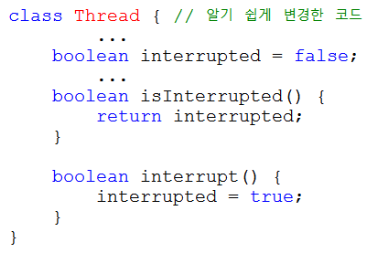
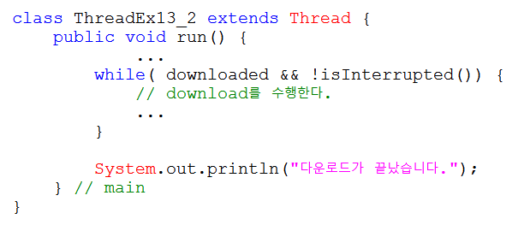
Java
Chapter 13. 쓰레드(thread)
의
정석
http://www.codechobo.com
3.3 쓰레드의 실행제어 메서드(2/5) – interrupt()
- 대기상태(WAITING)인 쓰레드를 실행대기 상태(RUNNABLE)로 만든다.

Slide 18
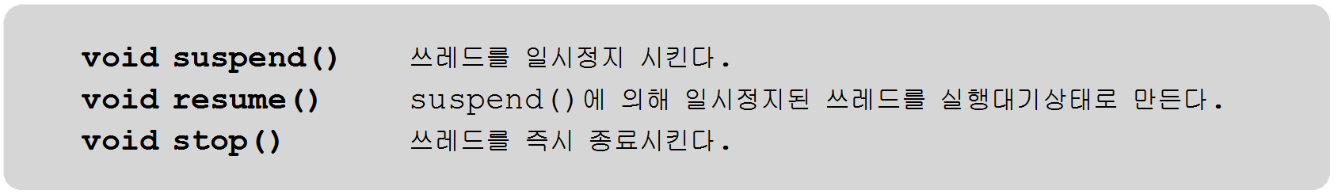
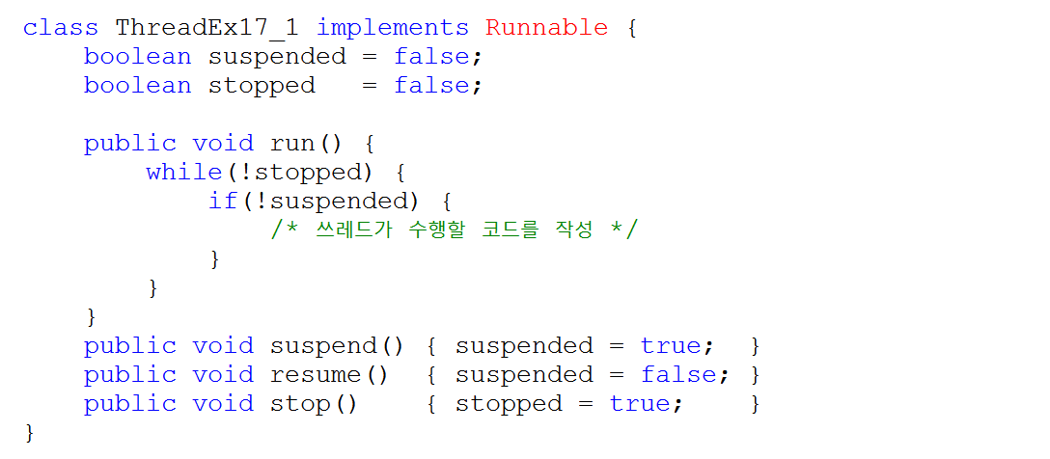
Java
Chapter 13. 쓰레드(thread)
의
정석
http://www.codechobo.com
3.3 쓰레드의 실행제어 메서드(3/5) -
suspend(), resume()
, stop()
- 쓰레드의 실행을 일시정지, 재개, 완전정지 시킨다. 교착상태에 빠지기 쉽다.
- suspend(), resume(), stop()은 deprecated되었으므로, 직접 구현해야 한다.

Slide 19
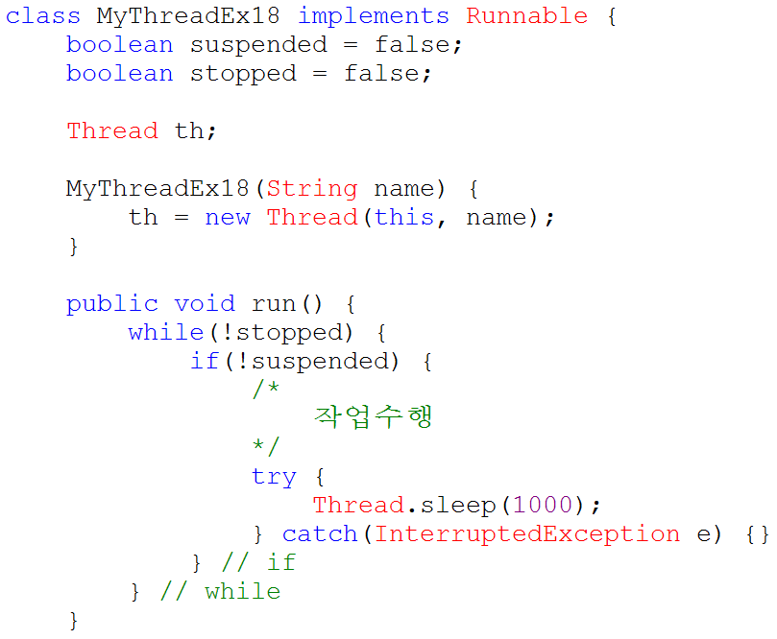
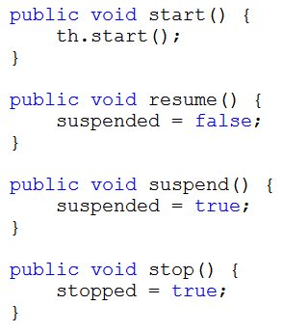
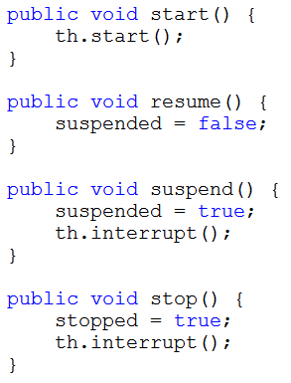
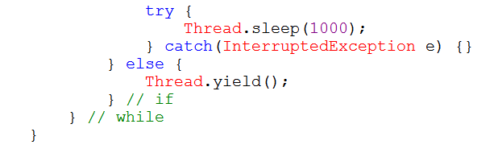
Java
Chapter 13. 쓰레드(thread)
의
정석
http://www.codechobo.com
3.3 쓰레드의 실행제어 메서드(4/5) – yield()
- 남은 시간을 다음 쓰레드에게 양보하고, 자신(현재 쓰레드)은 실행대기한다.
- yield()와 interrupt()를 적절히 사용하면, 응답성과 효율을 높일 수 있다.

Slide 20

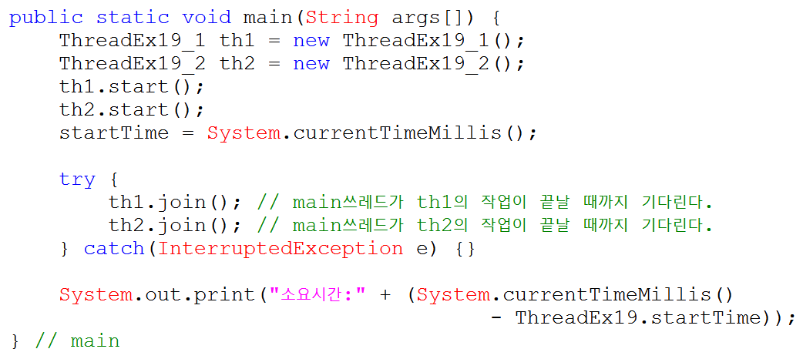
Java
Chapter 13. 쓰레드(thread)
의
정석
http://www.codechobo.com
3.3 쓰레드의 실행제어 메서드(5/5) – join()
- 지정된 시간동안 특정 쓰레드가 작업하는 것을 기다린다.
- 예외처리를 해야 한다.(InterruptedException이 발생하면 작업 재개)

Slide 21
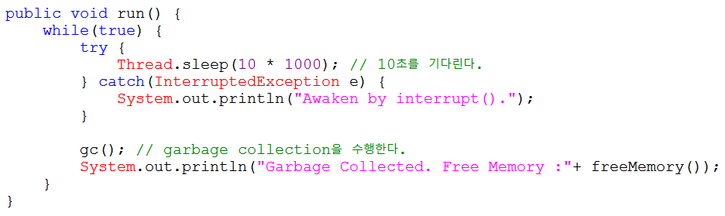
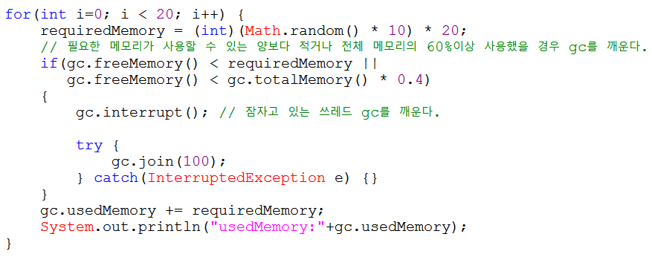
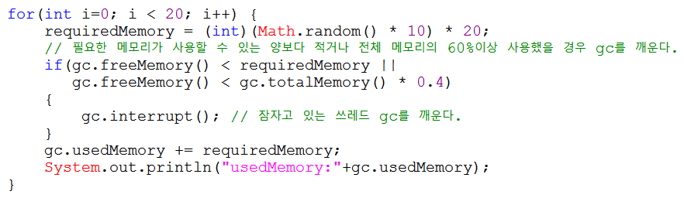
Java
Chapter 13. 쓰레드(thread)
의
정석
http://www.codechobo.com
3.4 쓰레드의 실행제어 예제 – join() & interrupt()

Slide 22
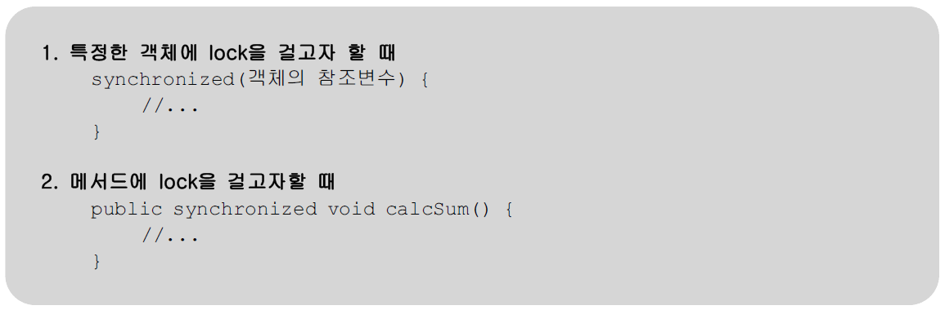
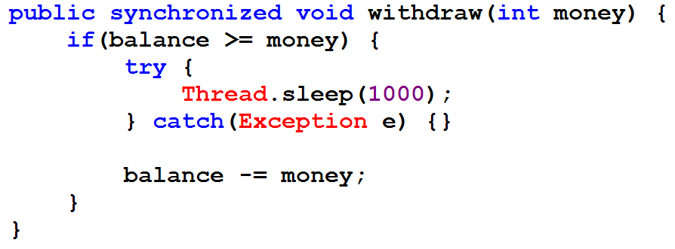
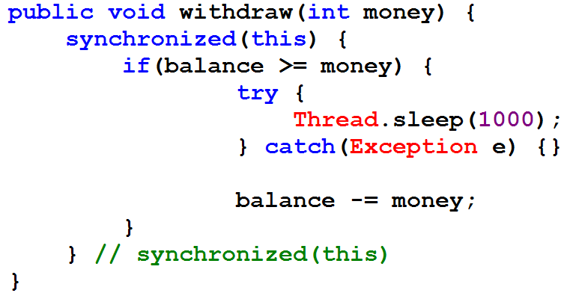
Java
Chapter 13. 쓰레드(thread)
의
정석
http://www.codechobo.com
1.13 쓰레드의 동기화 - synchronized
- 한 번에 하나의 쓰레드만 객체에 접근할 수 있도록 객체에 락(lock)을 걸어서 데이터의 일관성을 유지하는 것.

Slide 23
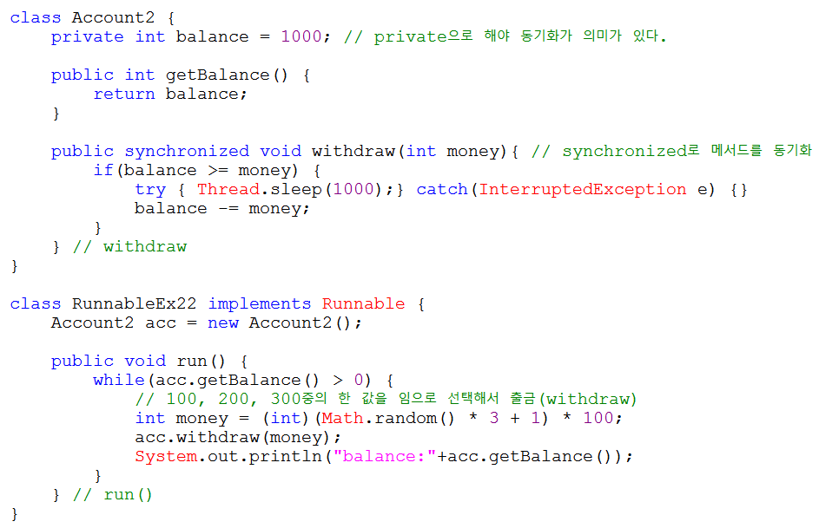
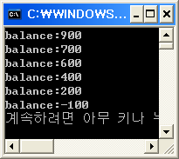
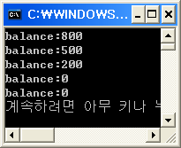

Java
Chapter 13. 쓰레드(thread)
의
정석
http://www.codechobo.com
1.13 쓰레드의 동기화 - Example
▶synchronized없을 때
▶synchronized있을 때

Slide 24

Java
Chapter 13. 쓰레드(thread)
의
정석
http://www.codechobo.com
1.14 쓰레드의 동기화 – wait(), notify(), notifyAll()
- 동기화의 효율을 높이기 위해 wait(), notify()를 사용.
- Object클래스에 정의되어 있으며, 동기화 블록 내에서만 사용할 수 있다.
wait() – 객체의 lock을 풀고 쓰레드를 해당 객체의 waiting pool에 넣는다.
notify() – waiting pool에서 대기중인 쓰레드 중의 하나를 깨운다.
notifyAll() – waiting pool에서 대기중인 모든 쓰레드를 깨운다.

Slide 25




Java
Chapter 13. 쓰레드(thread)
의
정석
http://www.codechobo.com
1.14 쓰레드의 동기화(Ex1) – 생산자와 소비자 문제
- 요리사는 Table에 음식을 추가. 손님은 Table의 음식을 소비
- 요리사와 손님이 같은 객체(Table)을 공유하므로 동기화가 필요

Slide 26

Java
Chapter 13. 쓰레드(thread)
의
정석
http://www.codechobo.com
1.14 쓰레드의 동기화(Ex1) – 실행결과
[예외1] 요리사가 Table에 요리를 추가하는 과정에 손님이 요리를 먹음
[예외2] 하나 남은 요리를 손님2가 먹으려하는데, 손님1이 먹음.

Slide 27

Java
Chapter 13. 쓰레드(thread)
의
정석
http://www.codechobo.com
1.14 쓰레드의 동기화(Ex2) – 생산자와 소비자 문제
[문제점] Table을 여러 쓰레드가 공유하기 때문에 작업 중에 끼어들기 발생
[해결책] Table의 add()와 remove()를 synchronized로 동기화

Slide 28

Java
Chapter 13. 쓰레드(thread)
의
정석
http://www.codechobo.com
1.14 쓰레드의 동기화(Ex2) – 실행결과
[문제] 예외는 발생하지 않지만, 손님(CUST2)이 Table에 lock건 상태를 지속
요리사가 Table의 lock을 얻을 수 없어서 음식을 추가하지 못함

Slide 29


Java
Chapter 13. 쓰레드(thread)
의
정석
http://www.codechobo.com
1.14 쓰레드의 동기화(Ex3) – 생산자와 소비자 문제
[문제점] 음식이 없을 때, 손님이 Table의 lock을 쥐고 안놓는다.
요리사가 lock을 얻지못해서 Table에 음식을 추가할 수 없다.
[해결책] 음식이 없을 때, wait()으로 손님이 lock을 풀고 기다리게하자.
요리사가 음식을 추가하면, notify()로 손님에게 알리자.(손님이 lock을 재획득)

Slide 30

Java
Chapter 13. 쓰레드(thread)
의
정석
http://www.codechobo.com
1.14 쓰레드의 동기화(Ex3) – 실행결과
- 전과 달리 한 쓰레드가 lock을 오래 쥐는 일이 없어짐. 효율적이 됨!!!

Slide 31


Java
Chapter 13. 쓰레드(thread)
의
정석
http://www.codechobo.com
1.15 Lock과 Condition을 이용한 동기화(1)
- java.util.concurrent.locks패키지를 이용한 동기화(JDK1.5)
- 낙관적인 잠금(Optimistic Lock) : 일단 무조건 저지르고 나중에 확인

Slide 32




Java
Chapter 13. 쓰레드(thread)
의
정석
http://www.codechobo.com
1.15 Lock과 Condition을 이용한 동기화(2)
- ReentrantLock을 이용한 동기화
- synchronized대신 lock()과 unlock()을 사용

Slide 33


Java
Chapter 13. 쓰레드(thread)
의
정석
http://www.codechobo.com
1.15 Lock과 Condition을 이용한 동기화(3)
- ReentrantLock과 Condition으로 쓰레드를 구분해서 wait() & notify()
- ReentrantLock과 Condition의 생성방법

Slide 34



Java
Chapter 13. 쓰레드(thread)
의
정석
http://www.codechobo.com
1.16 volatile – cache와 메모리간의 불일치 해소
- 성능 향상을 위해 변수의 값을 core의 cache에 저장해 놓고 작업
- 여러 쓰레드가 공유하는 변수에는 volatile을 붙여야 항상 메모리에서 읽어옴

Slide 35




Java
Chapter 13. 쓰레드(thread)
의
정석
http://www.codechobo.com
6.1 fork & join 프레임웍
- 작업을 여러 쓰레드가 나눠서 처리하는 것을 쉽게 해준다.(JDK1.7)
- RecursiveAction 또는 RecursiveTask를 상속받아서 구현

Slide 36



Java
Chapter 13. 쓰레드(thread)
의
정석
http://www.codechobo.com
6.2 compute()의 구현
- 수행할 작업과 작업을 어떻게 나눌 것인지를 정해줘야 한다.
- fork()로 나눈 작업을 큐에 넣고, compute()를 재귀호출한다.

Slide 37


Java
Chapter 13. 쓰레드(thread)
의
정석
http://www.codechobo.com
6.3 작업 훔치기(work stealing)
- 작업을 나눠서 다른 쓰레드의 작업 큐에 넣는 것

Slide 38


Java
Chapter 13. 쓰레드(thread)
의
정석
http://www.codechobo.com
6.4 fork()와 join()
- compute()는 작업을 나누고, fork()는 작업을 큐에 넣는다.(반복)
- join()으로 작업의 결과를 합친다.(반복)

Slide 39
Java
Chapter 13. 쓰레드(thread)
의
정석
http://www.codechobo.com
감사합니다.
더 많은 동영상강좌를 아래의 사이트에서 구하실 수 있습니다.
http://www.codechobo.com
이 동영상강좌는 비상업적 용도일 경우에 한해서 저자의 허가없이 배포하실 수 있습니다.
그러나 일부 무단전제 및 변경은 금지합니다.
관련문의 : 남궁성 castello@naver.com

